Slide 1


Slide 2
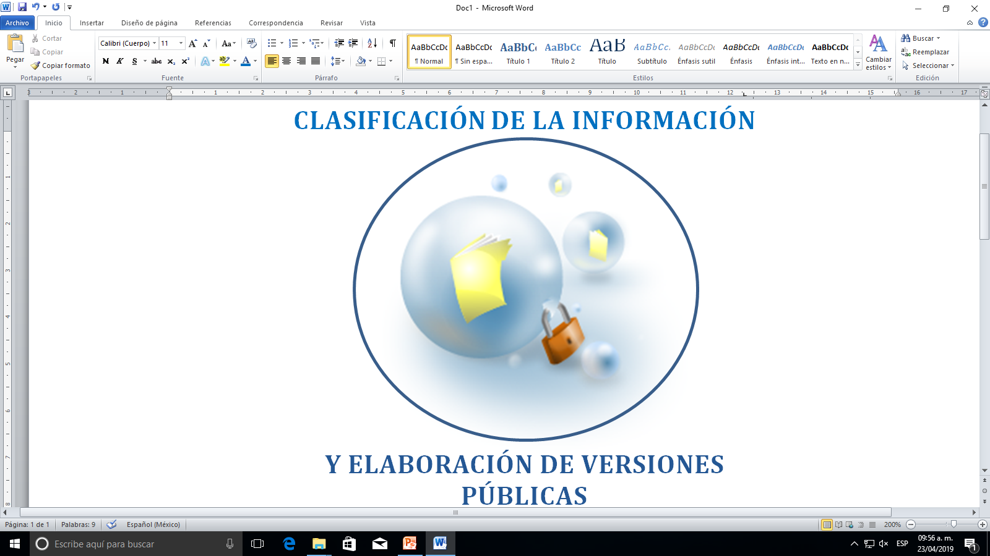

Slide 3
Al final del curso los participantes conocerán los principios, requisitos y el proceso para la clasificación de la información, en sus vertientes de confidencial o reservada, así como para la elaboración de versiones públicas, con base en la normatividad aplicable, para el cumplimiento de las obligaciones en materia de transparencia y protección de datos personales.
OBJETIVO DEL CURSO

Slide 4
MARCO DE REFERENCIA
Constitución Política de los Estados Unidos Mexicanos
Constitución Política de la Ciudad de México (GO-CDMX 05-02-2017)
Ley General de Transparencia y Acceso a la Información Pública
Ley de Transparencia, Acceso a la Información Pública y Rendición de Cuentas de la Ciudad de México
Lineamientos generales en materia de clasificación y desclasificación de la información, así como para la elaboración de versiones públicas (SNT)

Slide 5

LEY DE TRANSPARENCIA, ACCESO A LA INFORMACIÓN PÚBLICA Y RENDICIÓN DE CUENTAS DE LA CIUDAD DE MÉXICO
El acceso a la información está constituido como un derecho humano, el cual comprende solicitar, investigar, difundir, buscar y recibir información. (Artículo 3)

Slide 6
-Principio de máxima publicidad-
“Toda la información generada, obtenida, adquirida, transformada o en posesión de los sujetos obligados es pública y accesible a cualquier persona en los términos y condiciones que se establezcan en la presente Ley, en los tratados internacionales de los que el Estado mexicano sea parte, en la Ley General y la normatividad aplicable en sus respectivas competencias…”
-Excepciones a la publicidad-
“…sólo podrá ser clasificada excepcionalmente como reservada temporalmente por razones de interés público, en los términos dispuestos por esta Ley.”
(Artículos 3 y 27)

Slide 7
Definición de clasificación:
“Proceso mediante el cual el sujeto obligado determina que la información en su poder actualiza alguno de los supuestos de reserva o confidencialidad.”
(Artículo 169)
Responsabilidad:
Los titulares de las Áreas de los sujetos obligados son los responsables de proponer la clasificación de la información al Comité de Transparencia. (Artículo 169)
Límites:
Las excepciones al Derecho de Acceso a la Información Pública deben aplicarse de manera restrictiva y limitada, acreditando su procedencia.
(Artículo 175)

Slide 8

MOMENTOS PARA CLASIFICAR (Artículo 176)
Se recibe una solicitud de acceso a la información;
Se determine mediante resolución de la autoridad competente, o
Se generen versiones públicas para dar cumplimiento a las obligaciones de transparencia.

Slide 9

CARGA DE LA PRUEBA Y LÍMITES EN LA CLASIFICACIÓN
La CARGA DE LA PRUEBA para justificar toda negativa de acceso a la información, CORRESPONDE A LOS SUJETOS OBLIGADOS, por lo que deben fundar y motivar debidamente la clasificación de la información.
La CLASIFICACIÓN de información se analizará CASO POR CASO, mediante la aplicación de la prueba de daño y de interés público.
Prohibido emitir ACUERDOS que clasifiquen información, y clasificar documentos ANTES de que se genere la información o cuando éstos NO OBREN en sus archivos.

Slide 10

TIPOS DE INFORMACIÓN CLASIFICADA
Confidencial
Reservada

Slide 11
INFORMACIÓN
CONFIDENCIAL

Slide 12
INFORMACIÓN CONFIDENCIAL (Artículo 186)
Datos personales concernientes a una persona identificada o identificable.
Secretos bancario, fiduciario, industrial, comercial, fiscal, bursátil y postal, cuya titularidad corresponda a particulares, sujetos de derecho internacional o a sujetos obligados cuando no involucren el ejercicio de recursos públicos, la protegida por la legislación en materia de derechos de autor o propiedad intelectual.
La información que presenten los particulares a los sujetos obligados, siempre que tengan el derecho a ello, de conformidad con lo dispuesto por las leyes o los tratados internacionales.

Slide 13

DATOS PERSONALES
Cualquier información concerniente a una persona física identificada o identificable.
Se considera que una persona física es identificable cuando su identidad pueda determinarse directa o indirectamente a través de cualquier información como su nombre, número de identificación, datos de localización, identificador en línea o uno o varios elementos de la identidad física, fisiológica, genética, psíquica, patrimonial, económica, cultural o social de la persona.
Datos personales sensibles: Aquellos que se refieran a la esfera más íntima de su titular, o cuya utilización indebida pueda dar origen a discriminación o conlleve un riesgo grave para éste. De manera enunciativa más no limitativa, se consideran sensibles los datos personales que puedan revelar aspectos como origen racial o étnico, estado de salud presente o futuro, información genética, información biométrica, creencias religiosas, filosóficas y morales, opiniones políticas y preferencia sexual.
Artículo 3 LPDPPSOCDMX

Slide 14
EXCEPCIONES EN DATOS PERSONALES
No podrán clasificarse como confidenciales ante sus titulares.
En caso una solicitud de acceso a la información donde se encuentren sus datos personales, los sujetos obligados deberán reconducir la solicitud y atenderla en términos de las leyes aplicables al ejercicio del derecho a la protección de datos personales, dando acceso a los datos previa acreditación de la identidad o personalidad del mismo.
En caso de que los documentos puestos a disposición del titular de los datos contengan además información pública, ésta no debe testarse.
Ante las solicitudes en las que se requieran datos personales de terceros que obren en una fuente de acceso público o en un registro público, los sujetos obligados en cumplimiento al principio de finalidad, deberán orientar al solicitante para que acuda a aquél en el que se encuentre la información y la obtenga mediante el procedimiento establecido.

Slide 15

SECRETO BANCARIO Y FIDUCIARIO
Intervención de una institución de crédito realizando alguna de las operaciones referidas en la Ley de Instituciones de Crédito.
Datos o información que se obtenga o genere con motivo de la celebración de dichas operaciones.
Que la información es requerida por una persona diversa al depositante, deudor, titular, beneficiario, fideicomitente, fideicomisario, comitente o mandante, a los representantes legales o a quienes tengan otorgado poder para disponer de la cuenta o para intervenir en la operación o servicio.
Que la titularidad corresponda a particulares, sujetos de derecho internacional o a sujetos obligados cuando no involucren el ejercicio de recursos públicos.
LIN 42

Slide 16

SECRETO COMERCIAL O INDUSTRIAL
Información generada con motivo de actividades industriales o comerciales de su titular, en términos de lo dispuesto en la Ley de Propiedad Industrial.
Información guardada con carácter de confidencial y se hayan adoptado los medios o sistemas para preservarla.
Información que signifique a su titular obtener o mantener una ventaja competitiva o económica frente a terceros.
Información que no es del dominio público ni resulta evidente para un técnico o perito en la materia, con base en la información previamente disponible o la que deba ser divulgada por disposición legal o por orden judicial
LIN 44

Slide 17

SECRETO FISCAL
Información tributaria.
Declaraciones y datos suministrados por los contribuyentes o por terceros con ellos relacionados.
Datos obtenidos en el ejercicio de las facultades de comprobación de la autoridad fiscal.
LIN 45

Slide 18

SECRETO BURSATIL
Sujetos obligados que realizan operaciones o presten servicios de conformidad con la Ley del Mercado de Valores.
La información se relacionada con las operaciones que realizan o los servicios que proporcionan, y
Sea requerida por una persona diversa al cliente, comitente, mandante, fideicomitente, fideicomisario, beneficiario, representante legal de los anteriores, o quienes tengan otorgado poder para disponer de la cuenta o para intervenir en la operación o servicio.
LIN 46

Slide 19

SECRETO POSTAL
Información relacionada con los usuarios del servicio público de correos y de los servicios diversos, de conformidad con la Ley del Servicio Postal Mexicano.
LIN 47

Slide 20

LÍMITES A LOS SECRETOS
No se considerará información confidencial la relativa a (Artículo 191):
Fideicomitentes, fideicomisarios o fiduciarios en fideicomisos que involucren recursos públicos. (secretos fiduciario y bancario)
Usuarios o institución bancaria en operaciones con recursos públicos. (secreto bancario)
Contribuyentes o autoridades en materia tributaria, sobre el ejercicio de recurso públicos. (secreto fiscal)
Créditos fiscales respecto de los cuales haya operado una disminución, reducción o condonación.

Slide 21

ENTREGADA POR PARTICULARES
Patrimonio de una persona moral.
La que comprenda hechos y actos de carácter económico, contable, jurídico o administrativo relativos a una persona, que pudiera ser útil para un competidor; por ejemplo, la relativa a detalles sobre el manejo del negocio del titular, sobre su proceso de toma de decisiones o información que pudiera afectar sus negociaciones, acuerdos de los órganos de administración, políticas de dividendos y sus modificaciones o actas de asamblea.
LIN 40

Slide 22
INFORMACIÓN CONFIDENCIAL
Características
La confidencialidad de la información NO está sujeta a temporalidad (Artículo 186).
El acceso a información confidencial requieren obtener el consentimiento de los particulares titulares de la información (Artículo 191), salvo:
- La información que se encuentre en registros públicos o fuentes de acceso público;
- Por ley tenga el carácter de pública;
- Exista una orden judicial;
- Por razones de salubridad general, o para proteger los derechos de terceros, se requiera su publicación, o
- Cuando se transmita entre sujetos obligados y entre éstos y los sujetos de derecho internacional, en términos de los tratados y los acuerdos interinstitucionales, siempre y cuando la información se utilice para el ejercicio de facultades propias de los mismos.

Slide 23
INFORMACIÓN
RESERVADA

Slide 24
INFORMACIÓN RESERVADA (Artículo 183)
I. Pueda poner en riesgo la vida, seguridad o salud de una persona física;
II. Obstruya las actividades de verificación, inspección y auditoría relativas al cumplimiento de las leyes o afecte la recaudación de contribuciones;
III. Obstruya la prevención o persecución de los delitos;
IV. Opiniones, recomendaciones o puntos de vista que formen parte del proceso deliberativo, hasta en tanto no sea emitida la decisión definitiva;
V. Procedimientos de responsabilidad, quejas o denuncias tramitadas ante los órganos de control;
VI. Afecte los derechos del debido proceso;
VII. Expedientes judiciales o procedimientos administrativos seguidos en forma de juicio, mientras la sentencia o resolución de fondo no haya causado ejecutoria;
VIII. Averiguaciones previas y carpetas de investigación.
IX. Por disposición expresa de una ley.

Slide 25


PUEDA PONER EN RIESGO LA VIDA, SEGURIDAD O SALUD DE UNA PERSONA FÍSICA
Es necesario acreditar un vínculo entre la persona física y la información que pueda poner en riesgo su vida, seguridad o salud.
LIN 23

Slide 26

VERIFICACIÓN, INSPECCIÓN Y AUDITORÍA RELATIVAS AL CUMPLIMIENTO DE LAS LEYES O AFECTE LA RECAUDACIÓN DE CONTRIBUCIONES
- Existencia de un procedimiento de verificación del cumplimiento de las leyes;
- Procedimiento en trámite;
- Vinculación directa con las actividades de verificación, y
- Que la difusión de la información impida u obstaculice las actividades de inspección, supervisión o vigilancia de las autoridades en el procedimiento de verificación.
Obstruya o impida el ejercicio de las facultades de las autoridades competentes para recaudar, fiscalizar y comprobar el cumplimiento de las obligaciones fiscales.
LIN 24 y 25

Slide 27

PREVENCIÓN O PERSECUCIÓN DE LOS DELITOS
PREVENCIÓN.
Información que obstaculice las acciones implementadas por las autoridades para evitar la comisión de delitos, o menoscabar o limitar la capacidad de las autoridades para evitarlos.
PERSECUCIÓN:
- Existe un proceso penal en sustanciación o una carpeta de investigación en trámite;
- Vínculo entre la información solicitada y la carpeta de investigación, o el proceso penal, según sea el caso, y
- La difusión de la información pueda impedir u obstruir las funciones que ejerce el Ministerio Público o su equivalente durante la etapa de investigación o ante los tribunales judiciales con motivo del ejercicio de la acción penal.
LIN 26

Slide 28
PROCESO DELIBERATIVO
Cuando se trate de insumos informativos o de apoyo para el proceso deliberativo, únicamente podrá clasificarse aquella información que se encuentre directamente relacionada con la toma de decisiones.
La existencia de un proceso deliberativo en curso, precisando la fecha de inicio;
La información consista en opiniones, recomendaciones o puntos de vista de los servidores públicos que participan en el proceso deliberativo;
La información se encuentre relacionada de manera directa con el proceso deliberativo, y
Que su difusión interrumpa, menoscabe o inhiba el diseño, negociación, determinación o implementación de los asuntos sometidos a deliberación.
Se considera concluido el proceso deliberativo cuando se adopte de manera concluyente la última determinación, sea o no susceptible de ejecución; cuando el proceso haya quedado sin materia, o cuando por cualquier causa no sea posible continuar con su desarrollo.
LIN 27

Slide 29

PROCEDIMIENTOS DE RESPONSABILIDADES, QUEJAS Y DENUNCIAS
- La existencia de un procedimiento de responsabilidad administrativa en trámite, y
- Que la información se refiera a actuaciones, diligencias y constancias propias del procedimiento de responsabilidad.
LIN 28

Slide 30

DEBIDO PROCESO
La existencia de un procedimiento judicial, administrativo o arbitral en trámite;
Que el sujeto obligado sea parte en ese procedimiento;
Que la información no sea conocida por la contraparte antes de la presentación de la misma en el proceso, y
Que con su divulgación se afecte la oportunidad de llevar a cabo alguna de las garantías del debido proceso.
LIN 29

Slide 31

EXPEDIENTES JUDICIALES O DE PROCEDIMIENTOS ADMINISTRATIVOS SEGUIDOS EN FORMA DE JUICIO
Existencia de un juicio o procedimiento administrativo materialmente jurisdiccional que se encuentre en trámite (la autoridad dirima una controversia entre partes contendientes, o frente al particular, prepare su resolución definitiva, aunque sólo sea un trámite para cumplir con la garantía de audiencia, y que se cumplan las formalidades esenciales del procedimiento), y
Que la información solicitada se refiera a actuaciones, diligencias o constancias propias del procedimiento.
Nota: No son objeto de reserva las resoluciones interlocutorias o definitivas que se dicten dentro de los procedimientos o con las que se concluya el mismo.
En estos casos deberá otorgarse acceso a la resolución en versión pública, testando la información clasificada.
LIN 30

Slide 32

AVERIGUACIONES PREVIAS Y CARPETAS DE INVESTIGACIÓN
Aquella que forme parte de las averiguaciones previas o carpetas de investigación que resulte de la etapa de investigación, durante la cual, el Ministerio Público o su equivalente reúne indicios para el esclarecimiento de los hechos y, en su caso, los datos de prueba para sustentar el ejercicio o no de la acción penal, la acusación contra el imputado y la reparación del daño.
Sin embargo, una vez que se determinó el ejercicio de la acción penal o el no ejercicio de la misma, son susceptibles de acceso, a través de versiones públicas.
LIN 31

Slide 33

DISPOSICIÓN EXPRESA DE UNA LEY
Se deber señalar el supuesto normativo que expresamente le otorga ese carácter.
Nota: No debe contravenir las bases, principios y disposiciones establecidos en la Ley.
LIN 32

Slide 34
TÉRMINO Y PLAZO DE RESERVA
La información clasificada como reservada será pública cuando (Artículo 171):
I. Se extingan las causas que dieron origen a su clasificación;
II. Expire el plazo de clasificación, o
III. Exista resolución de la autoridad competente que determine que existe una causa de interés público que prevalece sobre la reserva de la información.
Al momento de reservar la información, se debe señalar el periodo de reserva.
La información clasificada como reservada, podrá permanecer con tal carácter hasta por un periodo de 3 años. Excepcionalmente, se podrá ampliar el periodo de reserva hasta por un plazo de 2 años, siempre que se solicite al Comité de Transparencia o al Instituto (en caso de riesgo para infraestructura estratégica) con 3 meses de anticipación al vencimiento y se acredite que subsisten las causas que dan origen a la reserva.

Slide 35
ELEMENTOS DE LA RESERVA DE LA INFORMACIÓN
Unidades Administrativas
Identificar la causal de reserva aplicable. (Artículo 183)
Justificar la actualización de la hipótesis de reserva. (Lineamientos generales en materia de clasificación y desclasificación de la información, así como para la elaboración de versiones públicas)
Desarrollar prueba de daño. (Artículo 173)
Indicar y justificar con elementos objetivos el periodo de reserva de la información. (Artículo 171)
Comité de Transparencia
Resolución: Razones, motivos o circunstancias especiales que sustentan el la actualización de la causal de reserva.

Slide 36
PRUEBA DE DAÑO
Demostración de que la divulgación de información lesiona el interés jurídicamente protegido por la Ley, y que el daño que pueda producirse con la publicidad de la información es mayor que el interés de conocerla.
Se debe acreditar que la apertura de la información representa un:
Riesgo real: Hecho existente, verídico y auténtico (cuándo, cómo y por qué sucedió)
Riesgo demostrable: Contexto y las circunstancias que envuelven a la información.
Riesgo identificable: Consecuencias específicas que traería la difusión de la información.
Se debe acreditar que el perjuicio de la difusión de la información es mayor, frente al interés público de darse a conocer.
Se debe acreditar que la medida que se está tomando es proporcional y adecuada para la protección del interés público, es decir, que es la que menos limita el derecho de acceso a la información.

Slide 37

LIMITANTES A LA RESERVA
Los sujetos obligados no podrán emitir resoluciones generales ni particulares que clasifiquen información como reservada. (Artículo 178)
En ningún caso se podrá clasificar información antes de que se genere. Análisis caso por caso, mediante la aplicación de la prueba de daño. (Artículo 178)
No podrá invocarse el carácter de reservado cuando se trate (Artículo 185):
- Violaciones graves de derechos humanos o delitos de lesa humanidad.
- Actos de corrupción de acuerdo con las leyes aplicables.

Slide 38
VERSIONES
PÚBLICAS

Slide 39

DEFINICIÓN
Información a la que se da acceso eliminando u omitiendo las partes o secciones clasificadas. (Artículo 6)
Es decir: El documento en el que se testan partes o secciones clasificadas, indicando el contenido de éstas de manera genérica, fundando y motivando la reserva o confidencialidad, a través de la resolución que para tal efecto emita el Comité de Transparencia.

Slide 40

OBLIGACIÓN DE LOS SO
“Cuando la información contenga partes o secciones reservadas o confidenciales, los sujetos obligados, para efectos de atender una solicitud de información, deberán elaborar una versión pública en la que se testen las partes o secciones clasificadas, indicando su contenido de manera genérica, y fundando y motivando su clasificación.”
(Artículo 180)

Slide 41
PARTICULARIDADES
En las versiones públicas NO PUEDE OMITIRSE información contenida en las obligaciones de transparencia. (Artículo 181)
Además de que NO SE PODRÁ OMITIR:
- El nombre de los servidores públicos ni sus firmas autógrafas, cuando sean utilizados en el ejercicio de las facultades, y
- La información que documente decisiones y los actos de autoridad concluidos, así como el ejercicio de las facultades o actividades de los servidores públicos. (LIN 57)
Los sujetos obligados deben procurar que los sistemas o medios empleados para eliminar la información en las versiones públicas no permitan la recuperación o visualización de la misma. (Artículo 182)

Slide 42
PROCESO DE TESTADO EN DOCUMENTOS IMPRESOS
Fotocopiar el documento.
Testar las palabras, párrafos o renglones clasificados.
Anotar al lado del texto omitido una referencia.

Slide 43
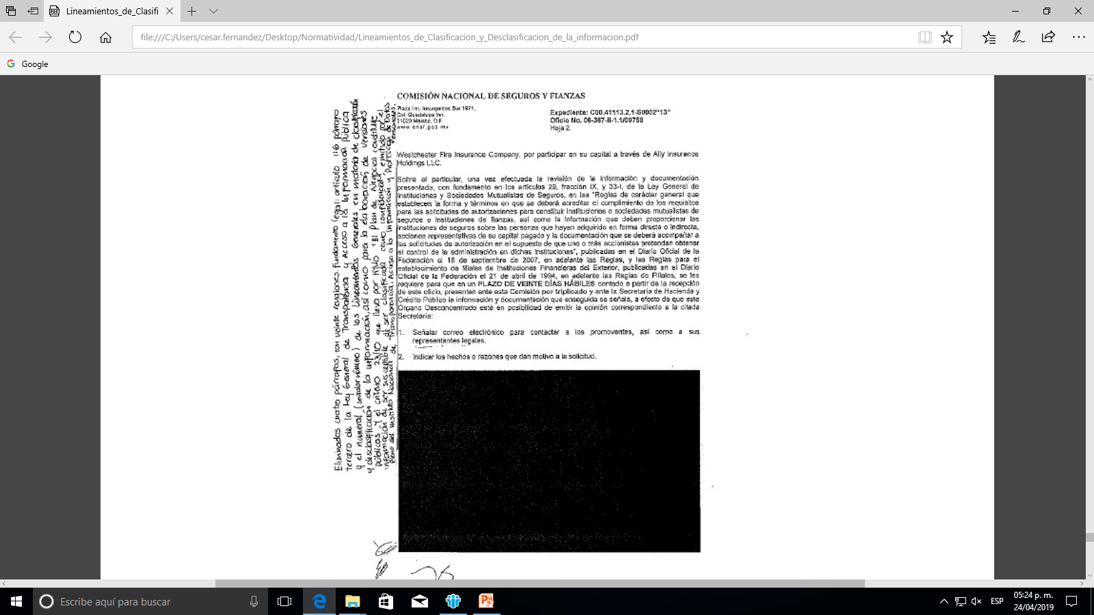
EJEMPLO
REFERENCIA
TESTADO

Slide 44
PROCESO DE TESTADO EN DOCUMENTOS ELECTRÓNICOS
Crearse un nuevo archivo electrónico.
Eliminar las partes o secciones clasificadas.
Sobre el texto eliminado se debe insertar un cuadro con:
- La palabra “Eliminado”.
- El tipo de dato o información cancelado.
- Si es una palabra(s), renglón(es) o párrafo(s).
- Fundamento legal y motivación.

Slide 45
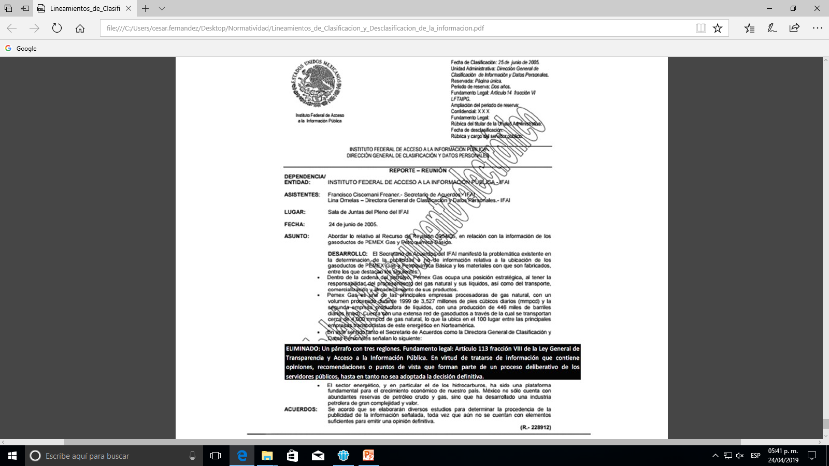
EJEMPLO
TESTADO Y LEYENDA

Slide 46
CONSULTA DIRECTA A VERSIONES PÚBLICAS
El Comité de Transparencia deberá establecer medidas que faciliten el acceso a versiones públicas a través de consulta directa, a fin de que se resguarde la información clasificada.
De no ser posible, se debe justificar el impedimento y ofrecer las demás modalidades.

Slide 47
PROCESO PARA LA CONSULTA DIRECTA
Señalar en la respuesta el lugar, día y hora en que se podrá llevar a cabo la consulta de la documentación solicitada.
Señalar los ajustes razonables o la procedencia de acceso en la lengua indígena requerida; la ubicación del lugar de la consulta, así como el nombre, cargo y datos de contacto del personal que le permitirá el acceso.
Adoptar las medidas técnicas, físicas, administrativas y demás que resulten necesarias para garantizar la integridad de la información a consultar (instalaciones y mobiliario adecuado, equipo y personal de vigilancia, registro e identificación del personal autorizado, registro e identificación de los particulares autorizados para llevar a cabo la consulta directa).
Informar las reglas a que se sujetará la consulta para garantizar la integridad de los documentos.
Notificar la resolución debidamente fundada y motivada del Comité de Transparencia, en la que se clasificaron las partes o secciones que no podrán dejarse a la vista del solicitante.

Slide 48

OBLIGACIONES DE LOS SO EN MATERIA CLASIFICACIÓN
Proteger y resguardar la información clasificada como reservada o confidencial. (Artículo 24)
Elaborar y actualizar semestralmente un índice de información clasificada como reservada, indicando el Área que generó la información, las características de la información, si se trata de una reserva completa o parcial, la fecha en que inicia y finaliza la reserva, su justificación, el plazo de reserva y, en su caso, las partes que se reservan y si se encuentra en prórroga.

Slide 49
SANCIONES
Negar intencionalmente información que no se encuentre clasificada como reservada o confidencial.
Clasificar como reservada, con dolo o negligencia, la información sin que se cumplan las características señaladas en la Ley. La sanción procederá cuando exista una resolución previa del organismo garante, que haya quedado firme.
No desclasificar la información como reservada cuando los motivos que le dieron origen ya no existan, haya fenecido el plazo, o cuando el Instituto determine que existe una causa de interés público.
Las sanciones económicas
NO PODRÁN SER CUBIERTAS CON RECURSOS PÚBLICOS
(Artículo 264)

Slide 50
G R A C I A S

Slide 51


